Slide 1

®
ООО «УГМК-Холдинг»
ОАО «Научно-исследовательский и проектный институт обогащения и механической обработки полезных ископаемых «Уралмеханобр»
УРАЛМЕХАНОБР
Технологии переработки техногенных образований горно-металлургических предприятий
Булатов Константин Валерьевич
Генеральный директор ОАО «Уралмеханобр», канд. техн. наук
1

Slide 2
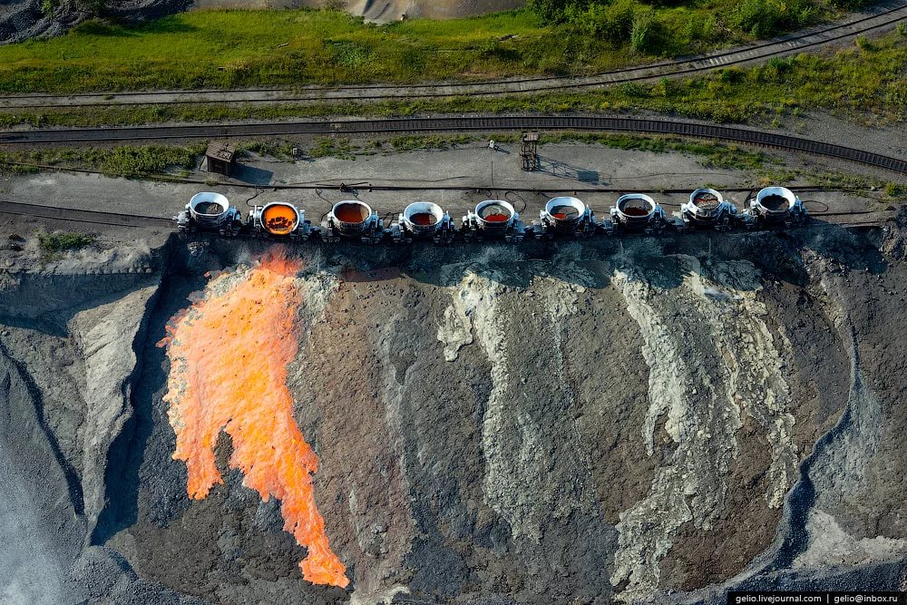
®
ООО «УГМК-Холдинг»
ОАО «Научно-исследовательский и проектный институт обогащения и механической обработки полезных ископаемых «Уралмеханобр»
УРАЛМЕХАНОБР
Cu=350 тыс. т
Zn=210 тыс. т
Cd=519 т
In=153,4 т
Ag=150 т
Te=135,7 т
Ge=115,3 т
Se=99 т
Au=7 т
2

Slide 3
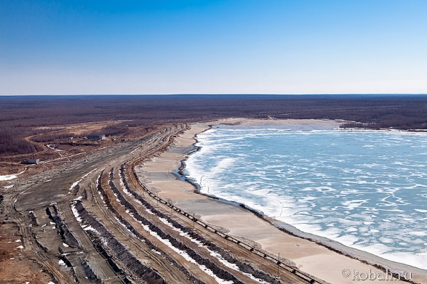
Отвальные хвосты обогатительных фабрик
3

Slide 4
Формы соединений меди в отвальных лежалых хвостах Бурибаевского хвостохранилища
Массовая доля меди – 0,6 %
4

Slide 5
Комплексная технология обогащения отвальных лежалых хвостов
5

Slide 6
Результаты обогащения отвальных лежалых хвостов Бурибаевского хвостохранилища
Продукты обогащения | Количество, т/год | Содержание |  | Количество металла |  | Извлечение, %
 |  | Cu, % | Au, г/т | Cu, т | Au, кг | Cu | Au
Исходное сырье | 100 000 | 0,6 | 1,1 | 600 | 110 | 100,00 | 100,00
Медный продукт | 4720 | 9,1 | 3,5 | 429 | 16 | 71,52 | 15,02
Отвальные хвосты | 95280 | 0,18 | 0,98 | 171 | 94 | 28,48 | 94,98
6

Slide 7
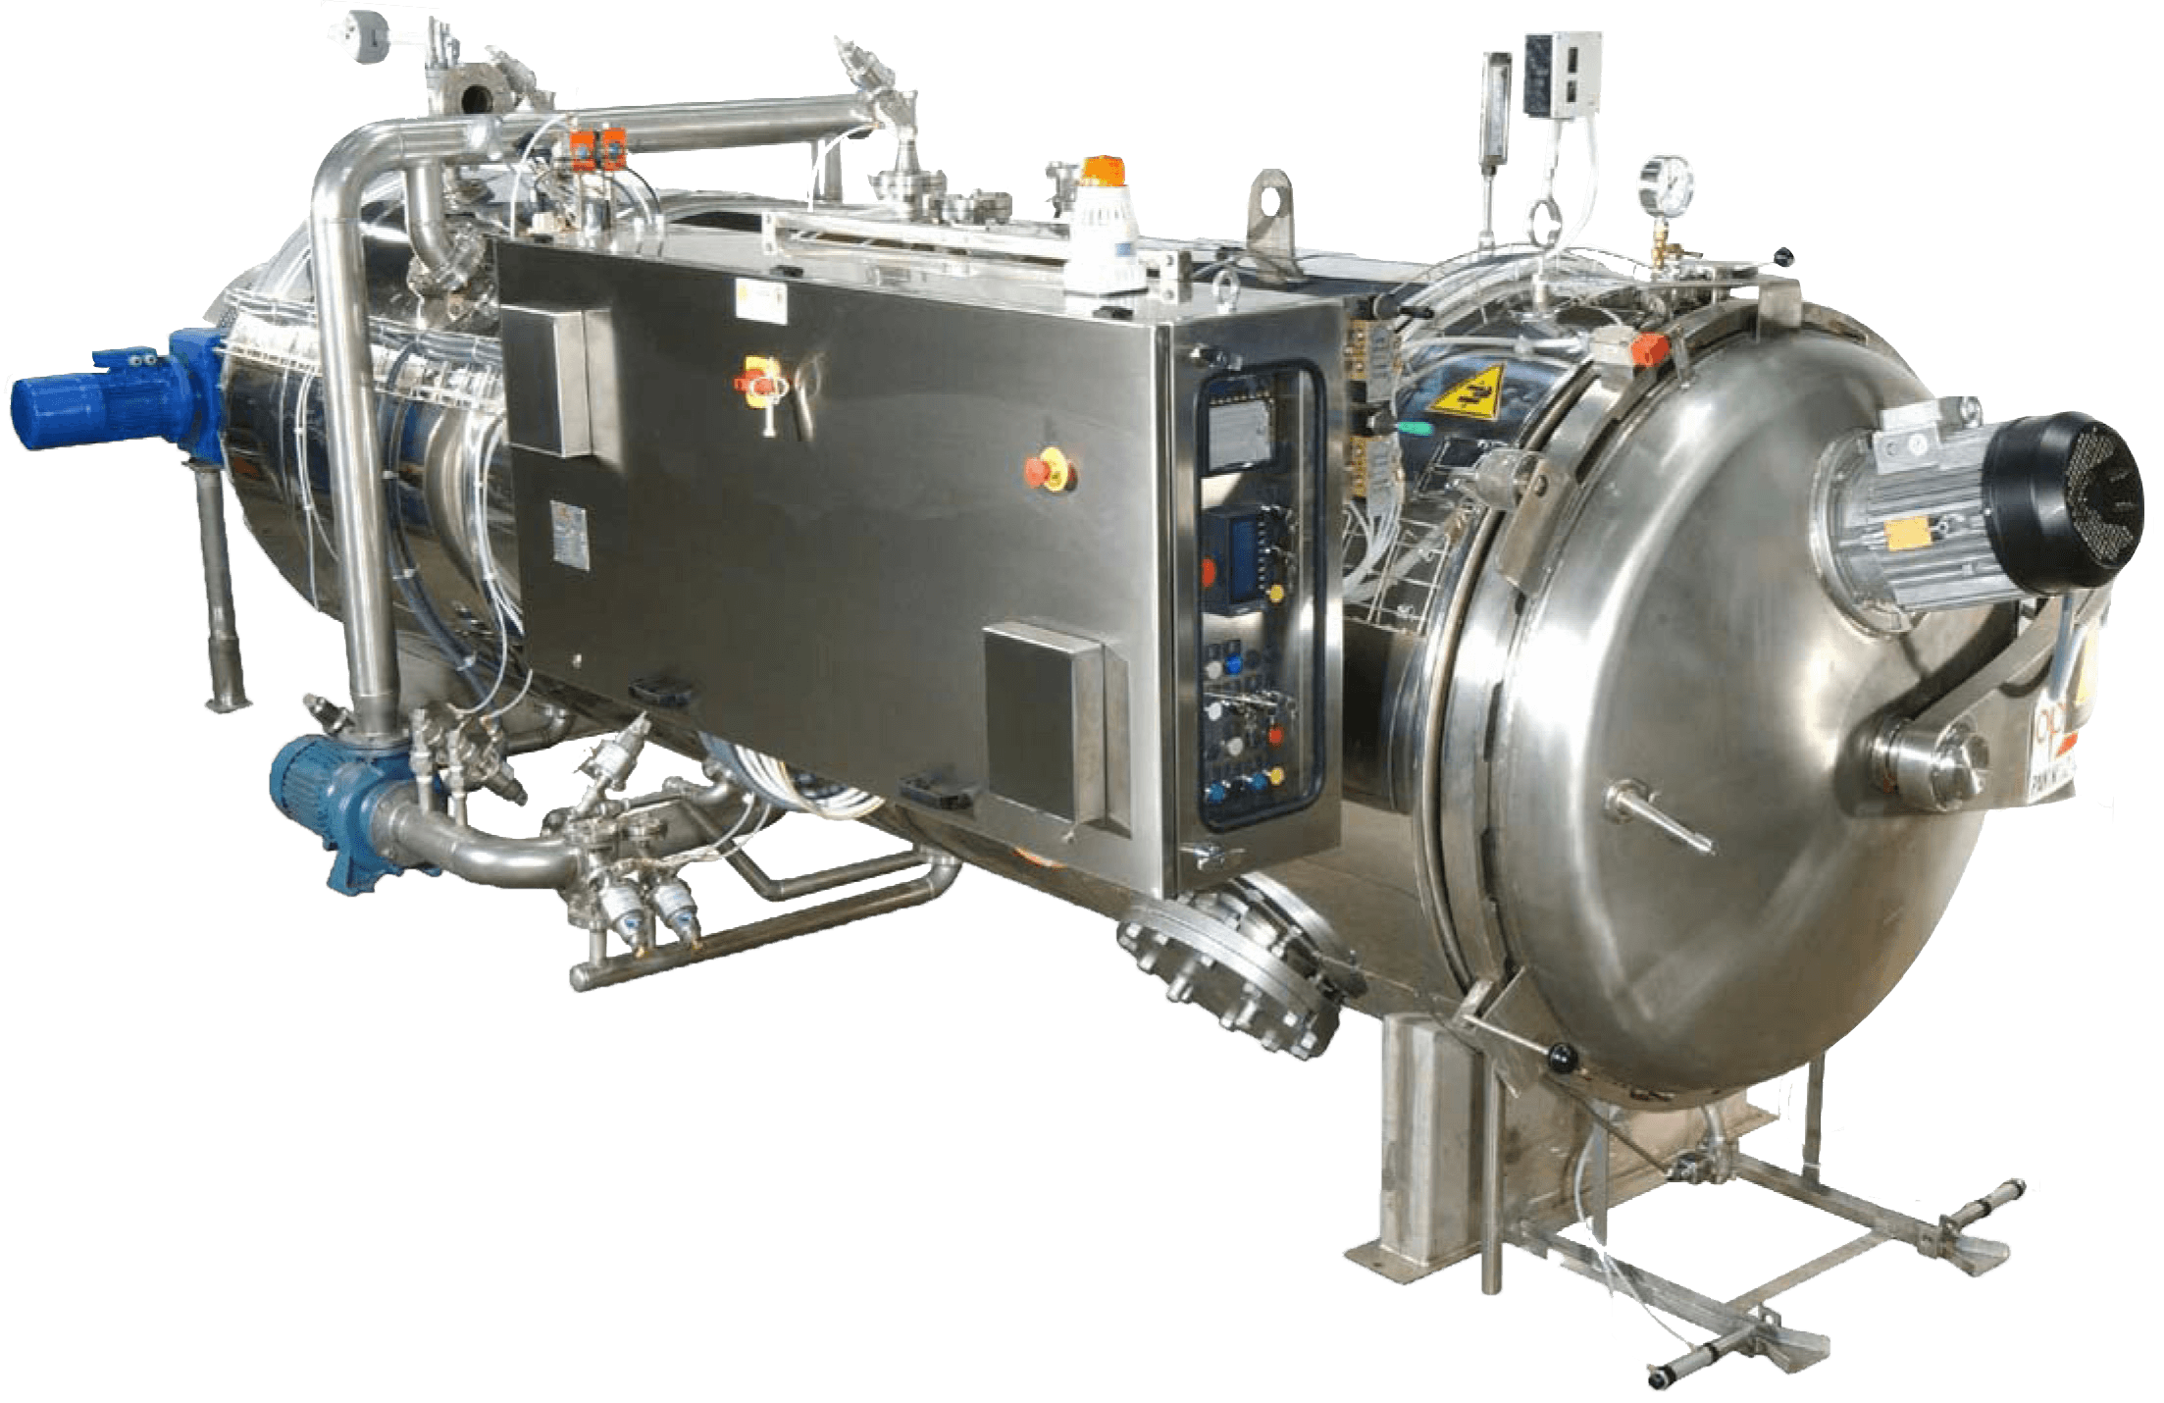

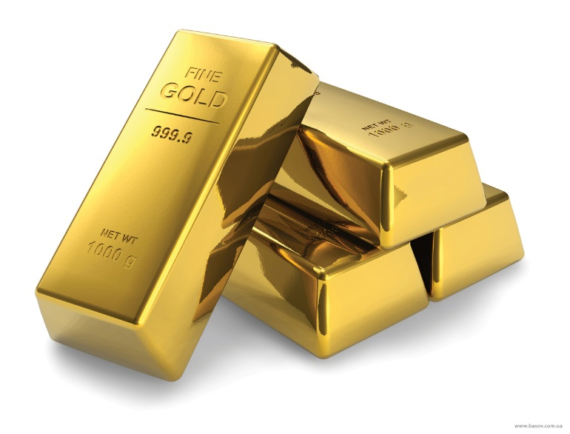
Направления в технологиях обогащения отвальных лежалых хвостов
Лежалых хвосты
Au
Au
Au
Автоклавная обработка
Au
Бактериальное выщелачивание
Au
Au
Au
Au
Au
Au
Цианирование
7

Slide 8
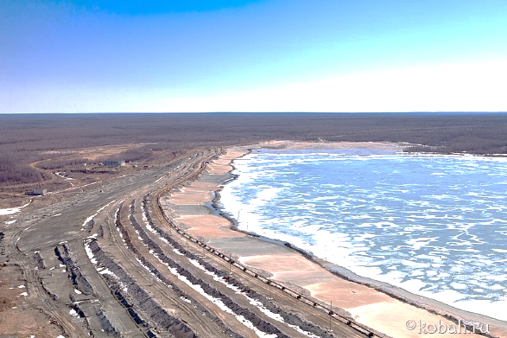
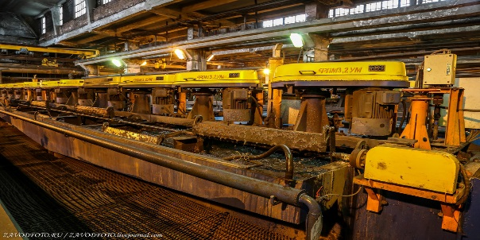
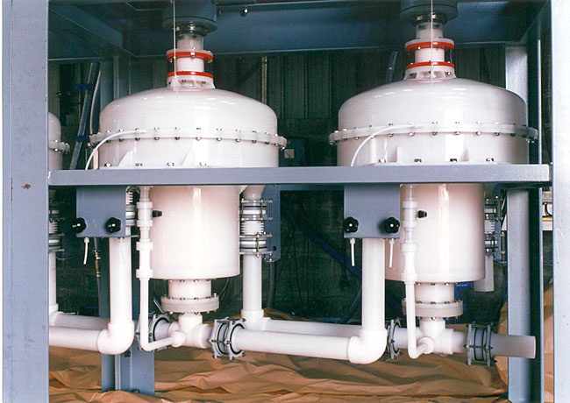
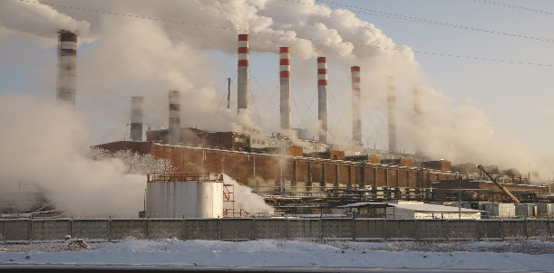
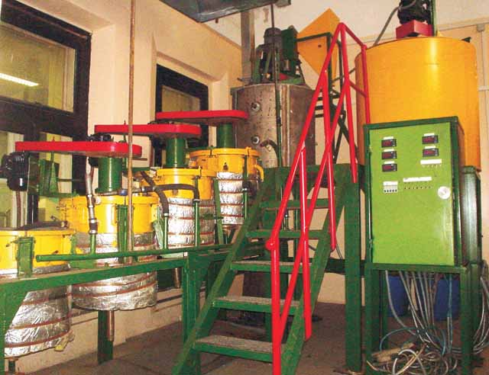
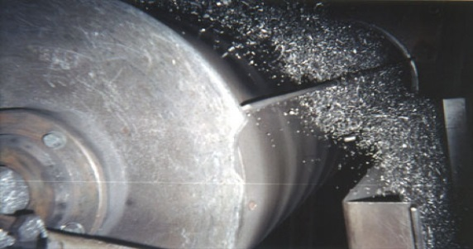
Направления в технологиях обогащения отвальных лежалых хвостов
хвосты
флотация
экстракция
обжиг
цианирование
сепарация
Au
Cu
Fe
S
H₂SO₃
Au
Cu
Fe
S
H₂SO₃
Au
Cu
Fe
S
8

Slide 9
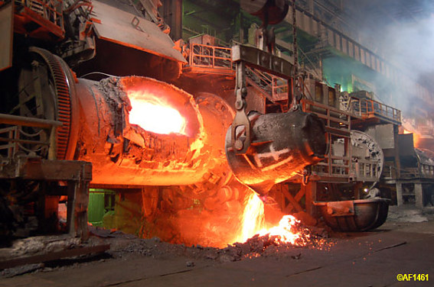
Отвальные шлаки медеплавильного производства
9

Slide 10
Практика переработки шлаков медеплавильного производства
10

Slide 11
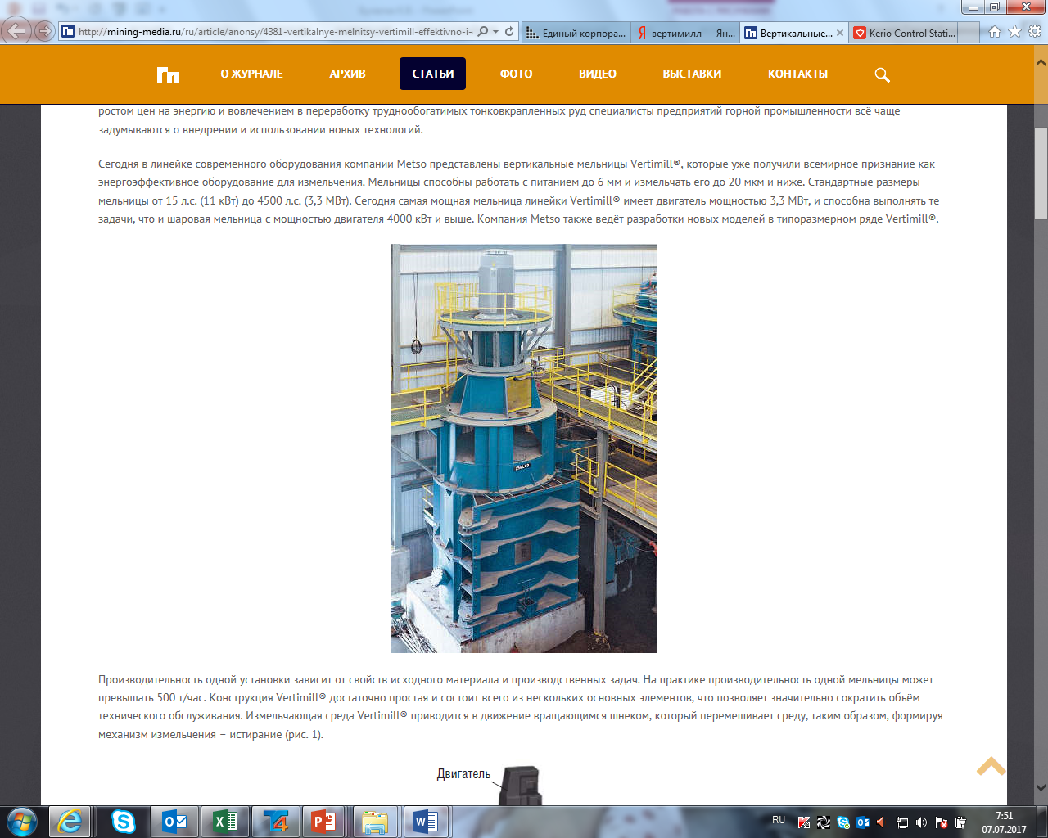
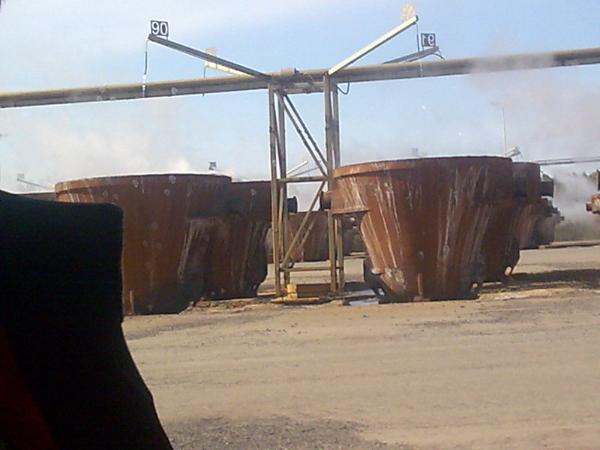
Направления в повышении показателей обогащения шлаков медеплавильного производства
Тонкий помол в бисерных мельницах
Медленное охлаждение в ковшах
11

Slide 12
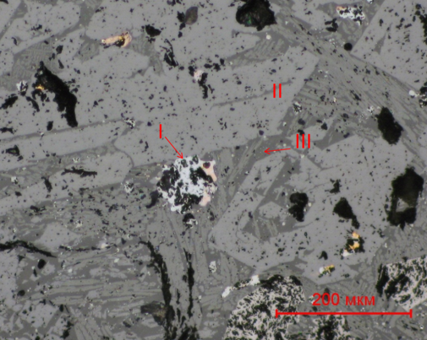
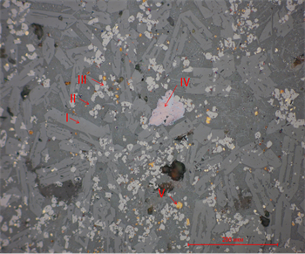
Преимущества медленного охлаждения шлака
Структура
Фазовый состав
Производительность
медленно охлажденный шлак
Q₋₇₁=125 т/ч
Q₋₇₁=100 т/ч
текущий шлак
12

Slide 13
Лабораторная технология обогащения медленно охлажденного шлака
13

Slide 14
Лабораторные Результаты обогащения медленно охлажденного шлака
Продукты обогащения | Содержание меди, % | Извлечение меди, %
Медленно охлажденный шлак | 1,0 | 100
Медный концентрат | 20,0 | 74
Отвальные хвосты | 0,3 | 26
14

Slide 15
Промышленная технология обогащения медленно охлажденного шлака на ОАО «СУМЗ»
15

Slide 16
Промышленные Результаты обогащения медленно охлажденного шлака
Показатели обогащения шлака подвергшегося специальному медленному охлаждению
Продукты обогащения | Содержание меди, % | Извлечение меди, %
Медленно охлажденный шлак | 1,0 | 100
Медный концентрат | 20,0 | 74
Отвальные хвосты | 0,3 | 26
Показатели обогащения шлака не подвергшегося специальному медленному охлаждению
Продукты обогащения | Содержание меди, % | Извлечение меди, %
Текущий охлажденный шлак | 1,0 | 100
Медный концентрат | 20,0 | 54
Отвальные хвосты | 0,47 | 46
16

Slide 17
Результаты обогащения шлака с применением технологии тонкого помола
Показатели обогащения шлака подвергшегося тонкому измельчению до крупности 90 % класса – 20 мкм
Продукты обогащения | Содержание меди, % | Извлечение меди, %
Медленно охлажденный шлак | 1,0 | 100
Медный концентрат | 20,0 | 62
Отвальные хвосты | 0,39 | 38
Показатели обогащения шлака подвергшегося измельчению до крупности 90 % класса – 71 мкм
Продукты обогащения | Содержание меди, % | Извлечение меди, %
Текущий охлажденный шлак | 1,0 | 100
Медный концентрат | 20,0 | 54
Отвальные хвосты | 0,47 | 46
17

Slide 18
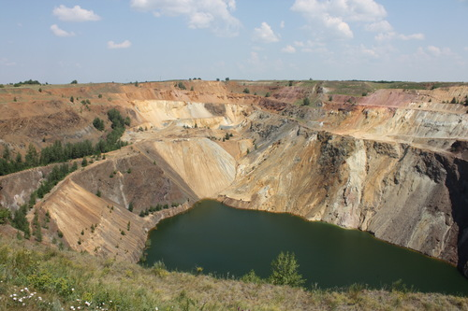
Окисленные руды
18

Slide 19
Формы соединений меди в окисленной руде блявинского месторождения
Массовая доля меди – 0,8 %
19

Slide 20
Принципиальная технологическая схема переработки окисленной руды
20

Slide 21
Показатели переработки окисленной руды
Продукты обогащения | Содержание меди, % | Извлечение меди, %
Исходная окисленная руда | 0,8 | 100,0
Медный концентрат | 20,7 | 73,1
Отвальные хвосты | 0,22 | 26,9
21

Slide 22
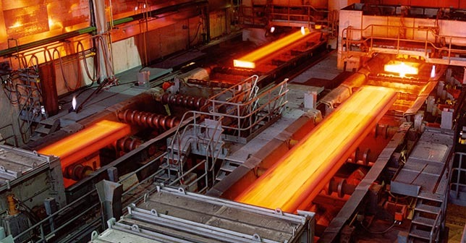
Прокатная окалина металлургического производства
22

Slide 23
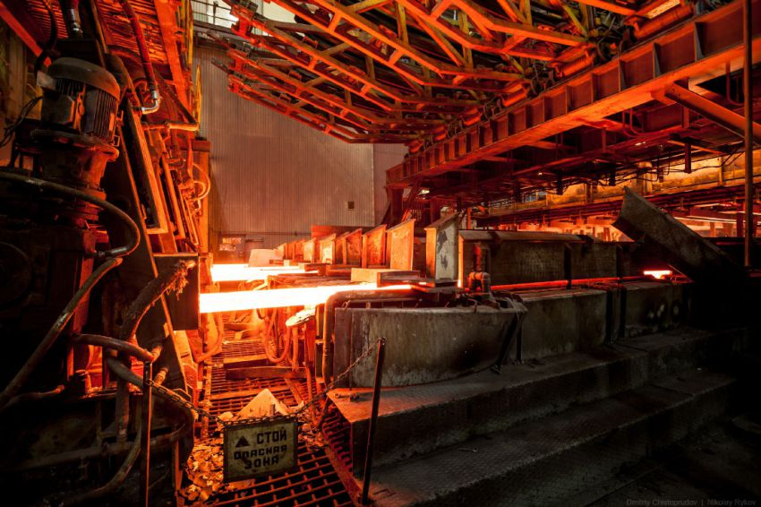
Прокатная окалина металлургического производства
50 тыс. т/год замасленной окалины
ПАО «ЧМК»
до 70 % железа
до 20 % масла
23

Slide 24
Прокатная окалина металлургического производства
24

Slide 25
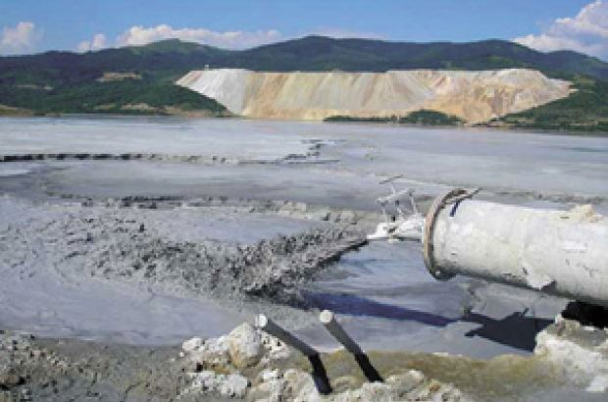
Шламовые хвосты донского гока
25

Slide 26
Шламовые хвосты донского гока
Минеральный состав
Химический состав
Элементы и оксиды | Массовая доля, %
Cr₂O₃ | 25,00
SiO₂ | 20,80
MgO | 29,40
Al₂O₃ | 4,22
CaO | 0,65
FeO | 7,70
F_{общ.} | 7,06
Fe₂O₃ | 1,54
Ni | 0,170
Mn | 0,085
TiO₂ | 0,12
P | 0,089
Co | 0,012
S_{общ.} | 0,033
ПМПП | 9,47
26

Slide 27
Шламовые хвосты донского гока
Наименование продукта | Выход, % | Содержа-ние Cr₂O₃, % | Извлечение Cr₂O₃, %
Исходные шламы | 100,00 | 25,28 | 100,00
Концентрат | 37,50 | 49,08 | 72,80
Хвосты | 62,50 | 11,00 | 27,20
27

Slide 28
®
ООО «УГМК-Холдинг»
ОАО «Научно-исследовательский и проектный институт обогащения и механической обработки полезных ископаемых «Уралмеханобр»
УРАЛМЕХАНОБР
Благодарю за внимание!

